Slide 1
人工智能导论
Introduction to Artificial Intelligence
第五章
机器学习
Machine Learning
史忠植
中国科学院计算技术研究所
http://www.intsci.ac.cn/

Slide 2
内容提要
5.1 机器学习概述
5.2 归纳学习
5.3 类比学习
5.4 统计学习
5.5 聚类
5.6 强化学习
5.7 进化计算
5.8 群体智能
5.9 小结
史忠植 人工智能导论： 机器学习

Slide 3
机器学习概述
什么是机器学习？
  学习是使系统在不断重复的工作中对本身能力的增强和改进，使得系统下一次完成同样或类似的任务时比上一次更有效，即通过对人类学习过程和特点的研究，建立学习理论和方法，并应用于机器，以改进机器的行为和性能。
  1、学习是一个过程。学习是经验积累的过程，这个过程可能很快，也可能很漫长；
  2、学习是对一个系统而言。这个系统可能是一个计算机系统，或一个人机系统；
  3、学习能够改变系统的性能。这只说明对系统性能的改进，但是并未限制改进的方法。
  从人工智能的角度看，机器学习是一门研究使用计算机获取新的知识和技能，提高现有计算机求解问题能力的科学
史忠植 人工智能导论： 机器学习

Slide 4
机器学习概述
为什么要研究机器学习？
必要性：
  理解学习的本质和建立学习系统是AI研究的目标之一
  现有的大多数AI系统都是演绎的，没有归纳推理，因而不能自动获取和生成知识
可行性：
  学习的过程是信息处理的过程，这包括直接记忆和经过推理
  已有工作说明可以实现一定程度的机器学习
史忠植 人工智能导论： 机器学习

Slide 5
机器学习概述
机器学习的研究目标和困难
  研究目标：
    通用学习算法：理论分析任务和开发用于非实用学习任务的算法
    认知模型：研究人的学习的计算模型和实验模型
    工程目标：解决专门的实际问题，并开发完成这些任务的工程系统
  困难：
    学习系统性能的预测更加困难
    获取知识的本质还是猜想。由特定的观察和类比生成的知识不可能证明其正确性。
史忠植 人工智能导论： 机器学习

Slide 6
机器学习模型
学习的一种模型
环境：外部信息的来源，它将为系统的学习提供有关信息
知识库：代表系统已经具有的知识
学习环节：系统的学习机构，它通过对环境的感知取得外部信息，然后经分析、综合、类比、归纳等思维过程获得知识，生成新的知识或改进知识库的组织结构。
执行环节：基于学习后得到的新的知识库，执行一系列任务，并将运行结果报告学习环节，以完成对新知识库的评价，指导进一步的学习工作,是该模型的核心。
环境
学习环节
知识库
执行环节
史忠植 人工智能导论： 机器学习

Slide 7
机器学习发展阶段
机器学习的研究大致可以分为三个阶段：
五六十年代的探索阶段：
主要受神经生理学、生理学和生物学的影响，研究主 要侧重于非符号的神经元模型的研究，主要研制通用学习系统，即神经网络或自组织系统。
主要成果有：
感知机（Perceptron）
Friedberg等模拟随机突变和自然选择过程的程序，
Hunt等的决策树归纳程序CLS。
史忠植 人工智能导论： 机器学习

Slide 8
机器学习发展阶段
七十年代的发展阶段：
由于当时专家系统的蓬勃发展，知识获取成为当务之急，这给机器学习带来了契机，主要侧重于符号学习的研究。机器学习的研究脱离了基于统计的以优化理论为基础的研究方法，提出了基于符号运算为基础的机器学习方法，并产生了许多相关的学习系统，
主要系统和算法包括：
Winston的积木世界学习系统；
Michalski基于逻辑的归纳学习系统AQVAL；
Michalski和Chilausky的AQ11；
Quinlan的ID3程序
Mitchell的版本空间方法。
史忠植 人工智能导论： 机器学习

Slide 9
机器学习发展阶段
八九十年代至今的鼎盛阶段。
理论研究和应用研究也有了新的突破，机器学习的研究进入了全面的、系统化的时期。
主要成果有：
一方面传统的符号学习的各种方法已日臻完善。Michalski等将AQ11扩充为一个多功能学习系统AQ15，ID3算法中使用了熵，从而使决策树归纳得到了很大的改进。
科学发现系统BACON开辟了无导师学习的两个重要研究领域。
神经网络学习在消沉了一段时期后又重新蓬勃发展起来了，同时计算机硬件技术的高速发展也为开展大规模和高性能的人工神经网络提供了保障，使得基于神经网络的连接学习从低谷走出，发展迅猛。其中Rumelhart等人提出的BP模型，提供了一个训练多层网络的实际可行的方法，克服了Perceptron的大部分局限性。
史忠植 人工智能导论： 机器学习

Slide 10
机器学习发展阶段
另一方面，机器学习的基础理论的研究越来越引起人们的重视。
1984年美国学者Valiant提出了基于概率近似正确性的学习理论（PAC学习），对布尔函数的一些特殊子类的可学习性进行了探讨，将可学习性与计算复杂性联系在一起，并由此派生出了“计算学习理论”（COLT）
1995年，Vapnik出版了“统计学习理论”一书。
对PAC的研究是一种理论性，存在性的；Vapnik的研究却是构造性的，他将这类研究模型称为支持向量机SVM（Support Vector Machine）。
史忠植 人工智能导论： 机器学习

Slide 11
机器学习概述
机器学习的研究方法
1、演绎学习 ：是一种常规的逻辑推理方法。其推理的过程就是从公理出发，经过逻辑变换，推导出结论。
2、归纳学习 ：环境或教师提供一系列正例和反例，通过归纳推理，机器将这些例子进行推广，产生一个或一组一般的概念描述。
3、类比学习 ：利用两个不同领域（目标域和源域）知识的相似性，从源域的知识（包括相似的特征和其他特征）推断出目标域的相应知识的推理方法。
4、统计学习 ：基于数据构建概率统计模型并运用模型对数据进行预测与分析。
5、强化学习：又称激励学习，是从环境到行为映射的学习，以使奖励信号函数值最大。
6、进化学习：是研究利用自然进化和适应思想的计算系统。
史忠植 人工智能导论： 机器学习

Slide 12
内容提要
5.1 机器学习概述
5.2 归纳学习
5.3 类比学习
5.4 统计学习
5.5 聚类
5.6 强化学习
5.7 进化计算
5.8 群体智能
5.9 小结
史忠植 人工智能导论： 机器学习

Slide 13
归纳学习
归纳学习（Inductive Learning）
  就是从个别到一般，根据某个概念的一系列已知的正例和反例，从中归纳出一个一般的概念描述
  旨在从大量的经验数据中归纳抽取出一般的判定规则和模式。
  是机器学习中最核心、最成熟的分支。
归纳学习也称为：
  经验学习：归纳学习依赖于经验数据
  基于相似性的学习：归纳学习依赖于数据间的相似形
归纳的操作：
  泛化(Generalization)：扩展某假设的语义信息，使其能够包含更多的正例
  特化(Specialization)：泛化的相反操作，用于限制概念描述的应用范围
史忠植 人工智能导论： 机器学习

Slide 14
归纳学习
归纳学习的分类和研究领域：
  符号学习
    监督学习：
      实例学习：系统事先将训练例子（经验数据）分类：正、负例子。由于它产生规则，所以也称为概念学习
    无监督学习：事先不知道训练例子的分类
      概念聚类：
      机器发现
    神经网络：本质上是实例学习，为区别起见，称为联结学习
  学习的计算理论
    传统的算法复杂性分析
    概率近似正确性学习研究（计算学习理论）
史忠植 人工智能导论： 机器学习

Slide 15
实例学习
基本思想：
  环境提供给系统一些特殊的实例，这些例子事先由施教者划分为正例和反例。 实例学习由此进行归纳推理，产生适用于更大范围的一般性知识，得到一般的规则 ，它将覆盖所有的正例并排除所有的反例。
  环境提供给学习环境的例子是低水平的信息，这是在特殊情况下执行环节的行为。学习环节归纳出的规则是高水平的信息，可以在一般情况下用这些规则指导执行环节的工作
史忠植 人工智能导论： 机器学习

Slide 16
实例学习
选择例子
例子空间
规则空间
解释例子
例子空间要考虑的问题：
示教例子的质量
例子空间的组织和搜索方法
规则空间要考虑的问题
形成知识的归纳推理方法
搜索规则空间的方法
对规则空间的要求
史忠植 人工智能导论： 机器学习

Slide 17
实例学习
按规则空间搜索方法分类：
  数据驱动方法：
    变型空间方法：采用统一的形式表示规则和例子。
    改进假设方法：例子和规则的表示不统一。程序根据例子选择一种操作，用该操作修改H中的规则
  模型驱动方法：
    产生和测试方法：针对示教例子反复产生和测试假设的规则。利用基于模型的知识产生假设的规则，便于只产生可能合理的假设
    方案示例方法：使用规则方案的集合来限制可能合理的规则形式，最符合示教例子的规则被认为是最合理的规则
史忠植 人工智能导论： 机器学习

Slide 18
实例学习
按任务的复杂性划分为：
  学习单个概念：由系统提供的某个概念的正例和反例，只要求系统归纳出一个概念的描述规则
  学习多个概念：要求归纳出多个相互独立的概念
  学习执行多步任务：执行环节使用一个操作序列去完成任务，即执行环节进行任务规划。因此，归纳出的规则应该是进行任务规划的规则
史忠植 人工智能导论： 机器学习

Slide 19
变型空间方法
基本思想：以整个规则空间为初始的假设规则集合H，根据示教例子中的信息，对集合H进行一般化或特殊化处理，逐步缩小集合H，最后使H收敛为只含要求的规则。
规则空间中的偏序关系：它是按一般性和特殊性来建立的一种概念之间的关系
排序后的变形空间：
  最上面：是最一般的 规则(概念)，是没有描述的点，所有的例子都符合这一概念
  最下面一行的各点：是示教正例对应的概念，每个点的概念只符合一个正例
史忠植 人工智能导论： 机器学习

Slide 20
变型空间方法
假设规则的集合H：
  H是规则空间的子集
  H中最一般的元素组成的子集称为G集合
  H中最特殊的元素组成的子集称为S集合
  在规则空间中，H是G和S中间的一段。
  可以用G和S来表示H
变型空间方法：
  初始：G是最上面一个点，S是最下面的直线（示教正例），H为整个规则空间
  搜索过程：G下移，S上移，H逐步缩小。
  结果：H收敛为只含一个要求的概念
史忠植 人工智能导论： 机器学习

Slide 21
变型空间方法
消除侯选元素算法
  (1)正规的初始H集是整个规则空间，这时S包含所有可能的示教正例（最特殊的概念）。
  (2)接收一个新的示教例子。
  如果是正例：去掉G中不覆盖新正例的概念，然后修改S为由新正例和S原有的元素共同归纳出的最特殊的结果
  如果是反例：从S中去掉覆盖该反例的概念；然后修改G为由新反例和G原有元素共同特殊化为最一般的结果
  (3)若G=S，且是单元集合，则转(4)，否则转(2)
  (4)输出H中的概念（即G和S）
史忠植 人工智能导论： 机器学习

Slide 22
变型空间方法
变型空间法的缺点
  (1)抗干扰能力差
  变形空间法是数据驱动的方法，所有数据驱动的方法都难以处理有干扰的训练例子
  算法得到的概念应满足每个示教例子的要求，所以一个错误的例子会造成很大的影响
  (2)无法发现析取概念
史忠植 人工智能导论： 机器学习

Slide 23
决策树学习
决策树
  通过把实例从根节点排列到某个叶子节点来分类实例。
  叶子节点即为实例所属的分类
  树上每个节点说明了对实例的某个属性的测试
  节点的每个后继分支对应于该属性的一个可能值
正实例：产生正值决策的实例
负实例：产生负值决策的实例
决策树代表实例属性值约束的合取的析取式。从树根到树叶的每一条路径对应一组属性测试的合取，树本身对应这些合取的析取
史忠植 人工智能导论： 机器学习

Slide 24
决策树学习例子
Instances | No. of wings | Broken wings | Living status | Wing area/ weight | Fly
1 | 2 | 0 | Alive | 2.5 | True
2 | 2 | 1 | Alive | 2.5 | False
3 | 2 | 2 | Alive | 2.6 | False
4 | 2 | 0 | Alive | 3.0 | True
5 | 2 | 0 | Dead | 3.2 | False
6 | 0 | 0 | Alive | 0 | False
7 | 1 | 0 | Alive | 0 | False
8 | 2 | 0 | Alive | 3.4 | True
9 | 2 | 0 | alive | 2.0 | False
史忠植 人工智能导论： 机器学习

Slide 25
ID3算法
1、是利用信息论原理对大量样本的属性进行分析和归纳而产生的。
2、决策树的根结点是所有样本中信息量最大的属性。树的中间结点是该结点为根的子树所包含的样本子集中信息量最大的属性。决策树的叶结点是样本的类别值。
3、用信息增益（即信息论中的互信息）来选择属性作为决策树的结点。
史忠植 人工智能导论： 机器学习

Slide 26
决策树学习
熵(entropy)：给定有关某概念的正例和负例的集合S。对此BOOLEAN分类的熵为：
Entropy(S)= - pos log₂(pos) – neg log₂(neg)
“pos”和”neg”分别表示S中正例和负例的比例。并定义：0log₂(0)=0
如果分类器有c个不同的输出，则：
Entropy(S)= - ∑^{c}_{i=1}p_{i} log₂(p_{i})
p_{i}表示S中属于类i的比例
史忠植 人工智能导论： 机器学习

Slide 27
决策树学习
例1：p₁ = p₂ = 1/2
H1 = -(1/2)*log₂(1/2) - (1/2)*log₂(1/2) = 1
例2：p₁ = 1/4 p₂ = 3/4
H2 = -(1/4)* log₂(1/4) - (3/4)*log₂(3/4)=0.81
例3：p₁ = 1 p₂ = 0
H3 = -1 * log₂1 = 0
史忠植 人工智能导论： 机器学习

Slide 28
决策树学习
实例集合S中属性A的信息增益为：
Gain(S, A)=
Entropy(S) - ∑（|S_{V}|/|S|）Entropy(S_{v})
v∈values of A
S_{v}表示S的子集，其属性A的值为V
史忠植 人工智能导论： 机器学习

Slide 29
决策树学习
思路：
  考察任一个属性，计算其熵值；
  对这个特定属性，考察根据其不同的属性值分成的若干子集；
  对任意子集，考察不同的类别，计算其熵值并求和；
  从所有属性中，选择熵值最小（ 或增益最大）的属性作为当前决策节点。
史忠植 人工智能导论： 机器学习

Slide 30
内容提要
5.1 机器学习概述
5.2 归纳学习
5.3 类比学习
5.4 统计学习
5.5 聚类
5.6 强化学习
5.7 进化计算
5.8 群体智能
5.9 小结
史忠植 人工智能导论： 机器学习

Slide 31
类比学习
类比学习
类比学习（learning by analogy）就是通过类比，即通过对相似事物加以比较所进行的一种学习 。
其推理过程如下 ：
回忆与联想→ 选择 → 建立对应关系→转换
P(a) ∧ Q(a) , P(a) ≌ P(b) ├ Q(b)Q(a)
史忠植 人工智能导论： 机器学习

Slide 32
类比学习
类比学习主要包括如下四个过程：
  输入一组已知条件和一组未完全确定的条件。
  对两组出入条件寻找其可类比的对应关系。
  根据相似转换的方法，进行映射。
  对类推得到的知识进行校验。
史忠植 人工智能导论： 机器学习

Slide 33
发展简况
• 1971年，Kling, R.E., Stanford Research Institute,
发表文章“A Paradigm for Reasoning by Analogy”
提出了记忆网模型和案例 检索算法。
• 1981年，Jaime G. Carbonell, Carnegie-Mellon
University,发表文章“A Computational Model of
Analogical Problem Solving”，提出了转换类比
• 1983年，Jaime G. Carbonell,发表文章“Derivational
Analogy and its role in Problem Solving”,提出了
派生类比
• 1991年，Jaime G. Carbonell等，发表文章“PRODIGY:
An Integrated Architecture for Planning and Learning”，
开发了PRODIGY系统。
史忠植 人工智能导论： 机器学习

Slide 34
类比的形式定义
α
A
A’
β
β’
α’
B
B’
类比问题求解的一般模式
史忠植 人工智能导论： 机器学习

Slide 35
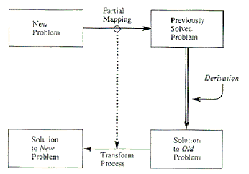
转换类比
史忠植 人工智能导论： 机器学习

Slide 36
手段-目的分析的问题求解模型
问题空间：
一组可能的问题组合状态集。
一个初始状态。
一个或多个目标状态。
一组变换规则集
差别函数
对可用规则编序的索引函数
一组全局路径限制
差别表
史忠植 人工智能导论： 机器学习

Slide 37
S-MEA算法
比较当前状态和目标状态，得出差别
选择合适的规则，以减少两个状态间的差别
尽可能应用转换规则，直至完成状态转换。否则保存当前状态，并将MEA算法递归地应用于其它子问题，直到该子问题确认不能满足该规划的前提条件为止。
当子问题求解后，恢复被保存的当前状态，再继续求解原来的问题
史忠植 人工智能导论： 机器学习

Slide 38
类比求解问题的计算模型
EMEA的T-空间包括：
转换空间中每个状态是初始问题的潜在解，包括初始状态、最终状态、操作符序列以及路径限制。
初始状态：O-空间中检索到的相似问题的解序列。
目标状态：求解新问题的解的规范说明。
操作符将一个完整的解序列映射到另一个潜在的解序列。
差别函数：新问题情况下检索解的初始状态、中止状态、路径的约束和应用度之间的差别测度的综合。
差别表：用来检索T-空间的操作。
没有路径约束，可用更为复杂的差别函数补偿。
可用启发式函数作为规则排序。
史忠植 人工智能导论： 机器学习

Slide 39
基于案例推理
人们为了解决一个新问题，先是进行回忆，从记忆中
找到一个与新问题相似的案例 ，然后把该案例 中的有
关信息和知识复用到新问题的求解之中。
在基于案例推理 (Case-Based Reasoning, 简称CBR)中，
把当前所面临的问题或情况称为目标案例 (target case)，
而把记忆的问题或情况称为源案例 (base case)。粗略
地说，基于案例 推理就是由目标案例 的提示而获得记
忆中的源案例 ，并由源案例 来指导目标案例 求解的一
种策略。
史忠植 人工智能导论： 机器学习

Slide 40
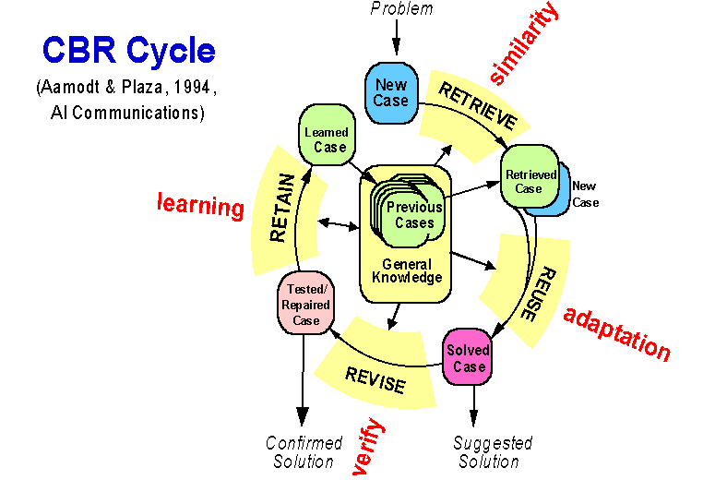
基于案例学习的一般过程
史忠植 人工智能导论： 机器学习

Slide 41
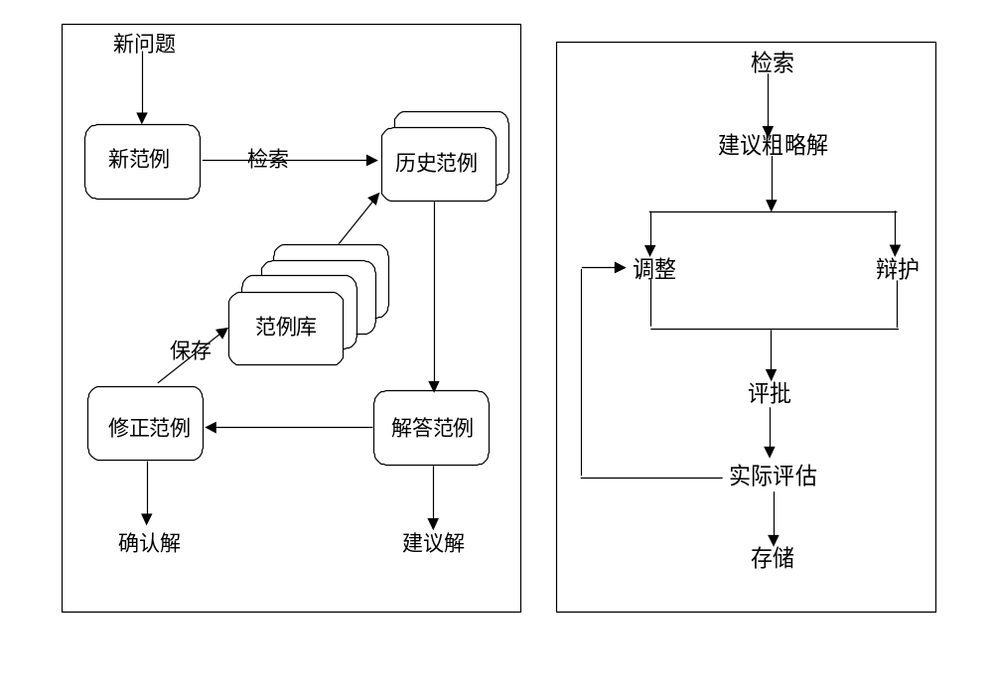
CBR的过程模型
史忠植 人工智能导论： 机器学习

Slide 42
迁移学习
迁移学习（transfer learning）的目标是将从一个环境中学到的知识用来帮助新环境中的学习任务。在传统分类学习中，为了保证训练得到的分类模型具有准确性和高可靠性，都有两个基本的假设：①用于学习的训练样本与新的测试样本满足独立同分布的条件；②必须有足够可利用的训练样本才能学习得到一个好的分类模型。但是，在实际应用中发现要满足这两个条件往往是困难的。迁移学习是运用已有的知识对不同但相关领域问题进行求解。它放宽了传统机器学习中的两个基本假设，目的是迁移已有的知识来解决目标领域中仅有少量有标签样本数据甚至没有的学习问题。
史忠植 人工智能导论： 机器学习

Slide 43
内容提要
5.1 机器学习概述
5.2 归纳学习
5.3 类比学习
5.4 统计学习
5.5 聚类
5.6 强化学习
5.7 进化计算
5.8 群体智能
5.9 小结
史忠植 人工智能导论： 机器学习

Slide 44
统计学习
统计方法是从事物的外在数量上的表现去推断该事物可能的规律性。科学规律性的东西一般总是隐藏得比较深，最初总是从其数量表现上通过统计分析看出一些线索，然后提出一定的假说或学说，作进一步深入的理论研究。当理论研究 提出一定的结论时，往往还需要在实践中加以验证。就是说，观测一些自然现象或专门安排的实验所得资料，是否与理论相符、在多大的程度上相符、偏离可能是朝哪个方向等等问题，都需要用统计分析的方法处理。
史忠植 人工智能导论： 机器学习

Slide 45
列联表及列联表分析
研究两个属性变量之间是否有联系
研究步骤：
◆ 通过问卷调查或统计资料获得属性
变量的信息
 整理问卷或统计资料获得列联表数据
 通过统计假设检验两个属性变量是
否具有独立性
史忠植 人工智能导论： 机器学习

Slide 46
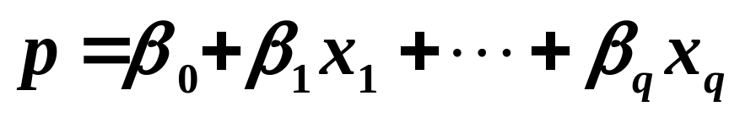
逻辑回归基本理论和方法
研究某一事件发生的概率P=P(y=1)与若干因素之间的关系
☹
任意范围之间的数量
在0和1之间
若干个状态的标量
史忠植 人工智能导论： 机器学习

Slide 47
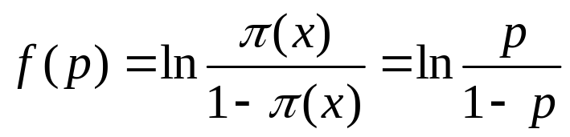
逻辑回归模型
人们通常把p的某个函数f(p)假设为变量的函数形式，取
称之为logit函数，也叫逻辑变换。
因此，逻辑变换是取列联表中优势的对数。当概率在0-1取值时，Logit可以取任意实数，避免了线性概率模型的结构缺陷。
史忠植 人工智能导论： 机器学习

Slide 48
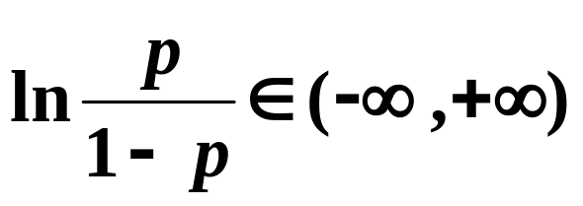
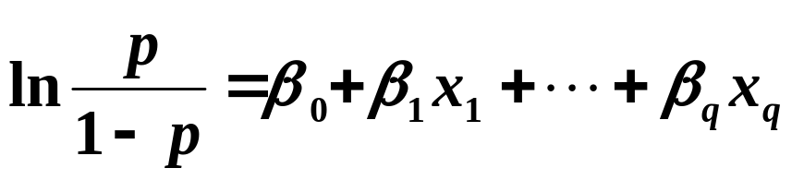
逻辑变换
优势比
logistic变换
Logistic回归模型
史忠植 人工智能导论： 机器学习

Slide 49

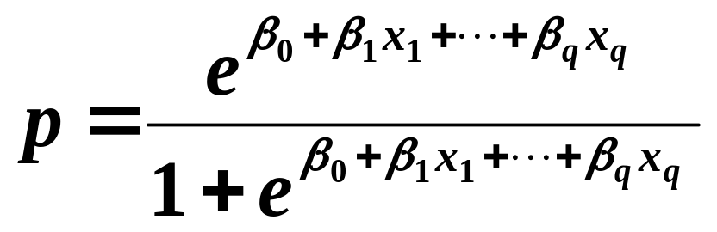
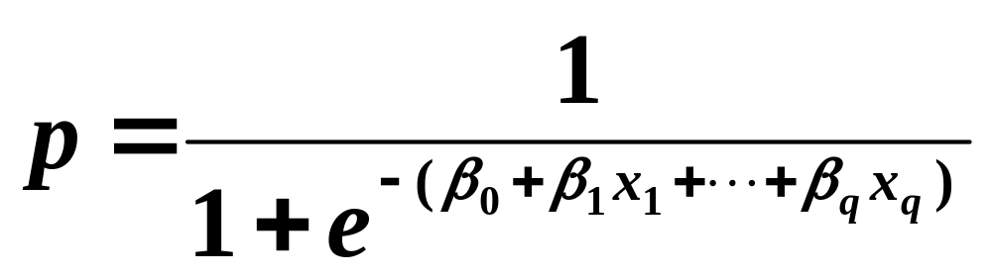
概率p的预测
P与多因素之间的关系预测
史忠植 人工智能导论： 机器学习

Slide 50
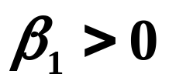
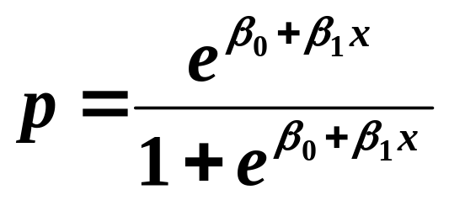
P与单因素之间的关系图
p
1
最可能成功范围
x
最不可能成功范围
史忠植 人工智能导论： 机器学习

Slide 51
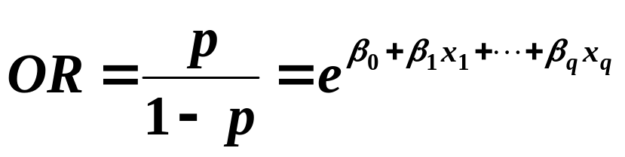
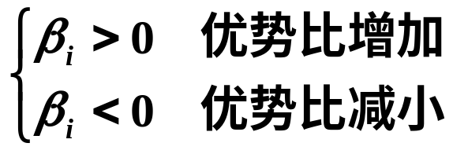
回归系数的含义
优势比(Odds Ratio)—事件发生与不发生的概率比
优势比与单变量系数之间的关系
史忠植 人工智能导论： 机器学习

Slide 52
支持向量机
支持向量机（support vector machine: SVM）是一种二类分类方法，它的基本模型是定义在特征空间上的间隔最大的线性分类器。支持向量机方法是建立在统计学习理论的VC 维理论和结构风险最小原理基础上的。它在解决小样本、非线性及高维模式识别中表现出许多特有的优势，并能够推广应用到函数拟合等其他机器学习问题中。
史忠植 人工智能导论： 机器学习

Slide 53
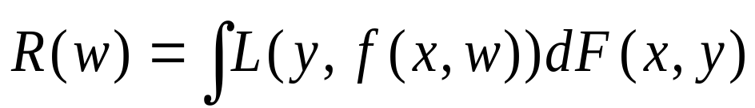
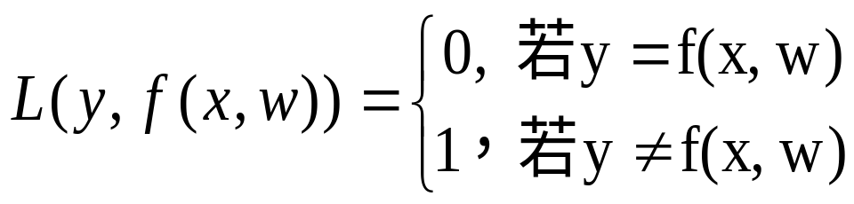
统计学习问题
学习问题的表示
  学习的目的就是，在联合概率分布函数F(x,y)未知、所有可用的信息都包含在训练集中的情况下，寻找函数f(x,w₀)，使它（在函数类f(x,w)，(w W）上最小化风险泛函
模式别别问题
史忠植 人工智能导论： 机器学习

Slide 54
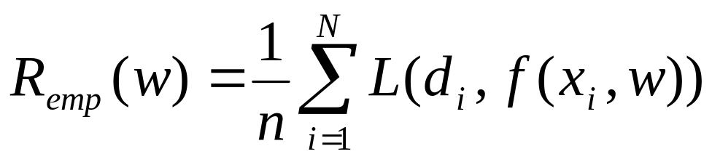
经验风险最小化原则(ERM )
最小化经验风险(训练样本错误率 )
用ERM准则代替期望风险最小化并没有经过充分的理论论证，只是直观上合理的想当然做法
这种思想却在多年的机器学习方法研究中占据了主要地位。人们多年来将大部分注意力集中到如何更好地最小化经验风险上。
而实际上，即使可以假定当n趋向于无穷大时经验风险也不一定趋近于期望风险，在很多问题中的样本数目也离无穷大相去甚远 ，如神经网络。
史忠植 人工智能导论： 机器学习

Slide 55
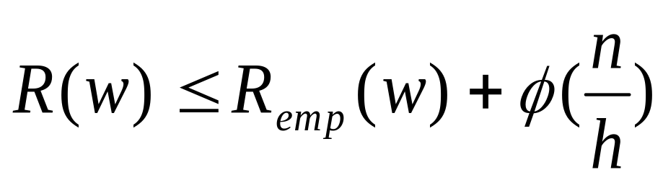
学习机器实际风险的界
学习机器实际风险的界
  其中n样本数量，h是VC维，Φ是递减函数
两种方法：
  神经网络: 保持置信范围固定（通过选择一个适当构造的机器）并最小化经验风险。
  支持向量机(SVM): 保持经验风险固定（比如等于零）并最小化置信范围。
史忠植 人工智能导论： 机器学习

Slide 56

结构风险最小化原则
函数集 Fk={F(x,w);w∈Wk}, k=1,2,…,n
F1 F2 … Fn
VC维：h1≤h2≤…≤hn
在使保证风险（风险的上界）最小的子集中选择使经验风险最小的函数
史忠植 人工智能导论： 机器学习

Slide 57
结构风险最小化归纳原则 (SRM)
风险界限Bound on the risk
置信范围
Confidence interval
经验风险Empirical risk
h1
h*
hn
h
Sn
S*
S1
S*
Sn
史忠植 人工智能导论： 机器学习

Slide 58
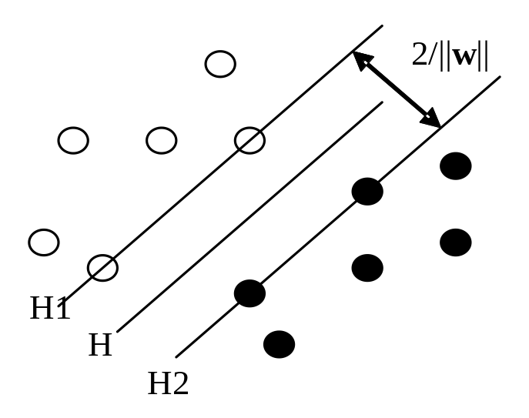
最大间隔分类器
不但能将两类正确分开，而且使分类间隔最大。
h≤min(［R²A²］,N)+1
史忠植 人工智能导论： 机器学习

Slide 59
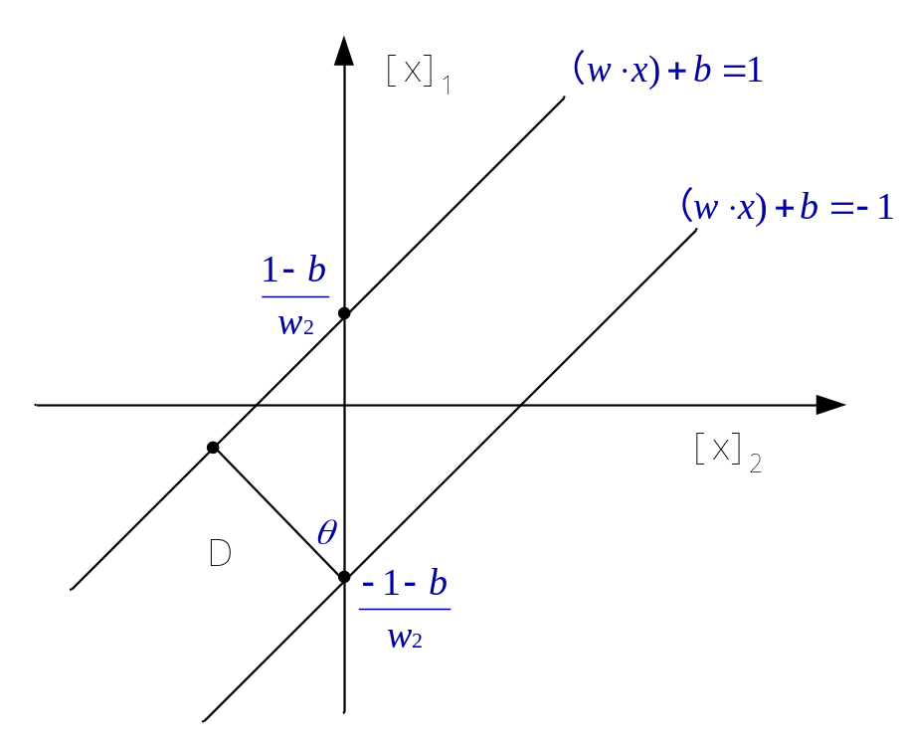
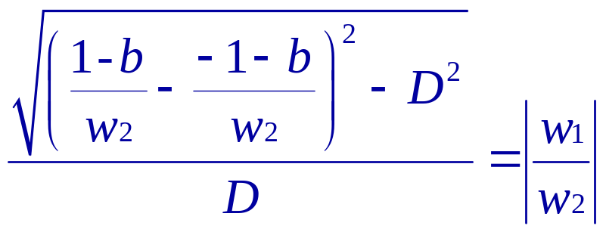
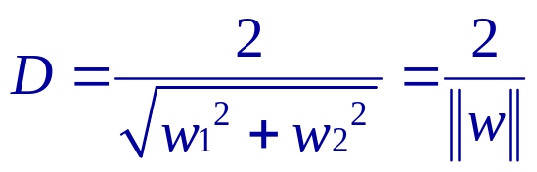
如何计算分划间隔？
考虑2维空间中极端直线之间的间隔情况
求出两条极端直线的距离：
史忠植 人工智能导论： 机器学习

Slide 60

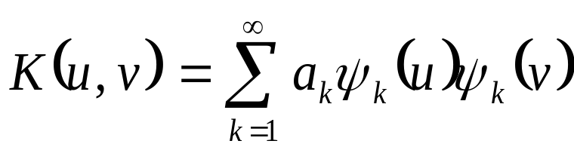
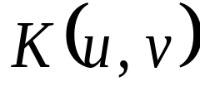
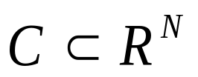
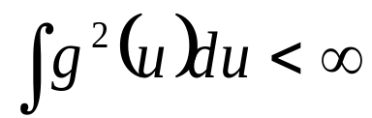

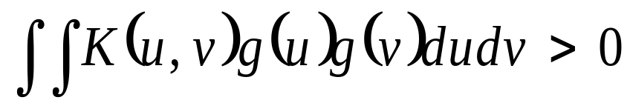
特征空间与核函数
Mercer定理：要保证L₂(C)下的对称函数 能以正的系数展开成
  (即 描述了在某个特征空间中的一个积)， 其中紧集 ， 充分必要条件是，对使得
  的所有 ,条件
  成立。
史忠植 人工智能导论： 机器学习

Slide 61



特征空间与核函数
Mercer核
  多项式核
  高斯径向基函数核
  Sigmoid核
    （只在部分参数值情况下才满足核函数的定义 ）
史忠植 人工智能导论： 机器学习

Slide 62
提升方法
弱学习机（weak learner): 对一定分布的训练样本给出假设（仅仅强于随机猜测）
根据有云猜测可能会下雨
强学习机（strong learner): 根据得到的弱学习机和相应的权重给出假设（最大程度上符合实际情况：almost perfect expert)
根据CNN,ABC,CBS以往的预测表现及实际天气情况作出综合准确的天气预测
弱学习机 强学习机
Boosting
史忠植 人工智能导论： 机器学习

Slide 63
提升方法
过程:
  在一定的权重条件下训练数据，得出分类法Ct
  根据Ct的错误率调整权重
train classifier
Set of
weighted
instances
Classifier C^{t}
adjust weights
史忠植 人工智能导论： 机器学习

Slide 64
提升流程(loop1)
加权后的训练集
原始训练集
强学习机
弱学习机
弱假设
X>1?1:-1
加权后的假设
史忠植 人工智能导论： 机器学习

Slide 65
提升流程(loop2)
加权后的训练集
原始训练集
强学习机
弱学习机
弱假设
Y>3?1:-1
加权后的假设
史忠植 人工智能导论： 机器学习

Slide 66
提升流程(loop3)
加权后的训练集
原始训练集
强学习机
弱学习机
弱假设
Z>7?1:-1
加权后的假设
史忠植 人工智能导论： 机器学习

Slide 67
内容提要
5.1 机器学习概述
5.2 归纳学习
5.3 类比学习
5.4 统计学习
5.5 聚类
5.6 强化学习
5.7 进化计算
5.8 群体智能
5.9 小结
史忠植 人工智能导论： 机器学习

Slide 68
聚 类
“物以类聚，人以群分”。
一般的聚类算法是先选择若干个模式点作为聚类的中心。每一中心代表一个类别，按照某种相似性度量方法（如最小距离方法）将各模式归于各聚类中心所代表的类别，形成初始分类。然后由聚类准则判断初始分类是否合理，如果不合理就修改分类，如此反复迭代运算，直到合理为止。与监督学习不同，无监督法是边学习边分类，通过学习找到相同的类别，然后将该类与其它类区分开。

Slide 69
聚类分析
聚类分析(cluster analysis)是将样品个体或指标变量按其具有的特性进行分类的一种统计分析方法。
  对样品进行聚类，称为样品(Q型)聚类分析。其目的是将分类不明确的样品按性质相似程度分成若干组，从而发现同类样品的共性和不同类样品间的差异。
  对指标进行聚类，称为指标（R型）聚类分析。其目的是将分类不明确的指标按性质相似程度分成若干组，从而在尽量不损失信息的条件下，用一组少量的指标来代替原来的多个指标（主成分分析？因子分析？）

Slide 70
聚类分析
典型的数据聚类基本步骤如下：
(1)对数据集进行表示和预处理，包括数据清洗、特征选择或特征抽取；
(2)给定数据之间的相似度或相异度及其定义方法；
(3)根据相似度，对数据进行划分，即聚类；
(4)对聚类结果进行评估。

Slide 71
相似性度量
如何刻画样品/（指标）变量间的亲疏关系或相似程度？
样品相似性的度量
变量相似性的度量

Slide 72
K均值聚类分析
K均值法是麦奎因（MacQueen，1967）提出的，这种算法的基本思想是将每一个样品分配给最近中心（均值）的类中，具体的算法至少包括以下三个步骤：
(1)从n个数据对象随机选取k个对象作为初始簇中心。
(2)计算每个簇的平均值，并用该平均值代表相应的簇。
(3)计算每个对象与这些中心对象的距离，并根据最小距离重新对相应对象进行划分。
(4)转步骤(2)，重新计算每个(自变化)簇的平均值。这个过程不断重复直到某个准则函数不再明显变化或者聚类的对象不再变化为止。

Slide 73
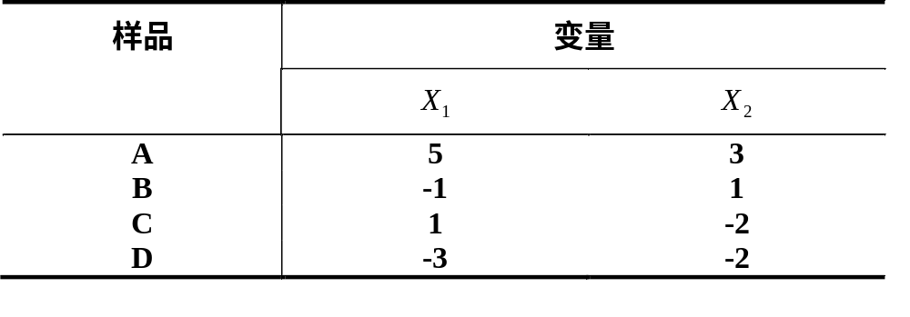
K均值聚类分析
【例】假定我们对A、B、C、D四个样品分别测量两个变量和得到结果见表。
试将以上的样品聚成两类。
样品测量结果

Slide 74
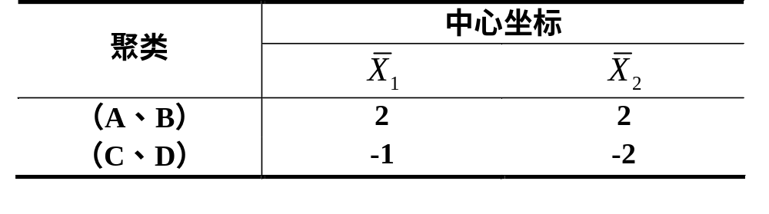
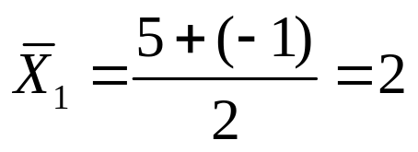
K均值聚类分析
第一步：按要求取K=2，为了实施均值法聚类，我们将这些样品随意分成两类，比如（A、B）和（C、D），然后计算这两个聚类的中心坐标，见下表所示。
中心坐标是通过原始数据计算得来的，比如（A、 B）类的， 等等。

Slide 75
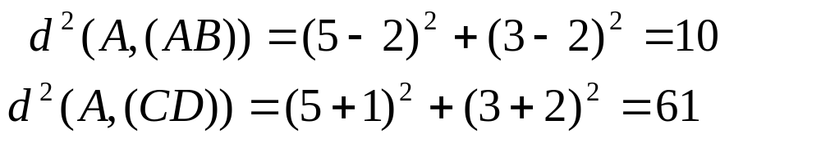
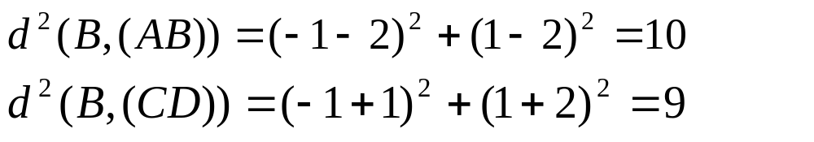
K均值聚类分析
第二步：计算某个样品到各类中心的欧氏平方距离，然后将该样品分配给最近的一类。对于样品有变动的类，重新计算它们的中心坐标，为下一步聚类做准备。先计算A到两个类的平方距离：
由于A到（A、B）的距离小于到（C、D）的距离，因此A不用重新分配。计算B到两类的平方距离：

Slide 76
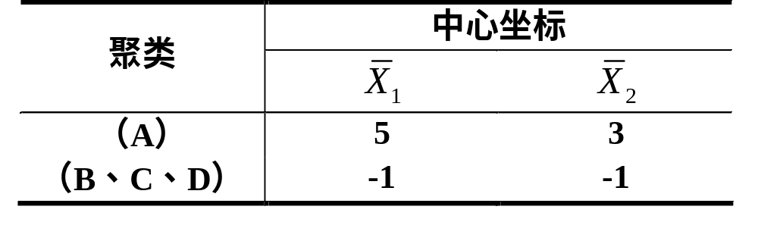
K均值聚类分析
由于B到（A、B）的距离大于到（C、D）的距离，因此B要分配给（C、D）类，得到新的聚类是（A）和（B、C、D）。更新中心坐标如下表所示。
更新后的中心坐标

Slide 77
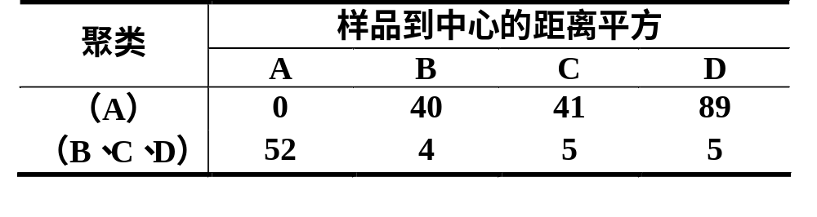
K均值聚类分析
第三步：再次检查每个样品，以决定是否需要重新分类。计算各样品到各中心的距离平方，结果见下表。
到现在为止，每个样品都已经分配给距离中心最近的类，因此聚类过程到此结束。最终得到K=2的聚类结果是A独自成一类，B、C、D聚成一类。

Slide 78
内容提要
5.1 机器学习概述
5.2 归纳学习
5.3 类比学习
5.4 统计学习
5.5 聚类
5.6 强化学习
5.7 进化计算
5.8 群体智能
5.9 小结
史忠植 人工智能导论： 机器学习

Slide 79
强化学习
人类（通常）从与外界环境的交互中学习。但是，动作的反馈并不总是立即的和直接的。例如，经常需要比较长时间才能充分知道我们的动作所得出的结果。
在强化学习中，学习系统根据从环境中反馈的信号的状态（奖励/惩罚），调整系统的参数。
强化学习由于其方法的通用性，对学习背景知识要求较少，以及适用于复杂、动态的环境等特点，在近年，引起了许多研究者的注意，成为机器学习的主要的方式之一。
强化学习一般比较困难，主要是因为学习系统并不知道哪个动作是正确的，也不知道哪个奖惩赋予哪个动作。
史忠植 人工智能导论： 机器学习

Slide 80
强化学习
强化学习由四部分组成：策略π，报酬函数r，值映射V和环境的模型。
  策略π：定义在任何给定时刻学习系统的选择和动作的方法。这样，策略可以通过一组产生式规则或者一个简单的查找表来表示。
  报酬函数r：定义了在时刻t问题的状态/目标关系。它把每个动作，或更精细的每个状态-响应对，映射为一个报酬量，以指出那个状态完成目标的愿望的大小。
  赋值函数V：是环境中每个状态的一个属性，它指出对从这个状态继续下去的动作系统可以期望的报酬。报酬函数度量状态-响应对的立即的期望值，而赋值函数指出环境中一个状态的长期的期望值。
  模型：是抓住环境行为的方面的一个机制。模型让我们在没有实际试验它们的情况下估计未来可能的动作。
史忠植 人工智能导论： 机器学习

Slide 81
强化学习模型
主体
状态 s_{i}
奖励 r_{i}
动作 a_{i}
a₀
a₁
a₂
s₀
s₁
s₂
s₃
r_{i+1}
环境
s_{i+1}
i: input 输入 r: reward 奖励
s: state 状态 a: action 动作
史忠植 人工智能导论： 机器学习

Slide 82
学习自动机
在强化学习方法中，学习自动机是最普通的方法。这种系统的学习机制包括两个模块：学习自动机和环境。学习过程是根据环境产生的刺激开始的。自动机根据所接收到的刺激，对环境做出反应，环境接收到该反应对其做出评估，并向自动机提供新的刺激。学习系统根据自动机上次的反应和当前的输入自动地调整其参数。
史忠植 人工智能导论： 机器学习

Slide 83
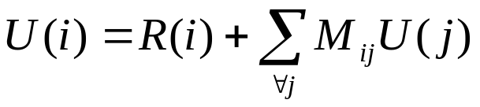
自适应动态程序设计
在自适应动态程序设计中，状态i的效用值U(i)可以用下式计算：
其中，R(i)是在状态i时的奖励，M_{ij}是从状态i到状态j的概率。
史忠植 人工智能导论： 机器学习

Slide 84
Q-学习
(10.15)
在Q学习中，Q是状态-动作对到学习到的值的一个函数。
对所有的状态和动作：
Q: (state x action) → value
对Q学习中的一步：
其中c和γ都≤1，r_{t+1}是状态s_{t+1}的奖励。
史忠植 人工智能导论： 机器学习

Slide 85
内容提要
5.1 机器学习概述
5.2 归纳学习
5.3 类比学习
5.4 统计学习
5.5 聚类
5.6 强化学习
5.7 进化计算
5.8 群体智能
5.9 小结
史忠植 人工智能导论： 机器学习

Slide 86
进化计算
进化计算(evolutionary computation)是研究利用自然进化和适应思想的计算系统。达尔文进化论是一种稳健的搜索和优化机制，对计算机科学，特别是对人工智能的发展产生了很大的影响。大多数生物体是通过自然选择和有性生殖进行进化。自然选择决定了群体中哪些个体能够生存和繁殖，有性生殖保证了后代基因中的混合和重组。自然选择的法则是适应者生存，不适应者被淘汰,简言之为优生劣汰。
史忠植 人工智能导论： 机器学习

Slide 87
生物进化的基本条件
生物进化过程的发生需要四个基本条件：
1）存在有多个生物个体组成的种群；
2）生物个体之间存在着差异，或群体具有多样性；
3）生物能够自我繁殖；
4）不同个体具有不同的环境生存能力，具有优良基因结构的个体繁殖能力强，反之则弱。
史忠植 人工智能导论： 机器学习

Slide 88
遗传算法与自然进化的比较
自然界
遗传算法
染色体
字符串
基因
字符,特征
等位基因(allele)
特征值
染色体位置(locus)
字符串位置
基因型(genotype)
结构
表型(phenotype)
参数集,译码结构
史忠植 人工智能导论： 机器学习

Slide 89




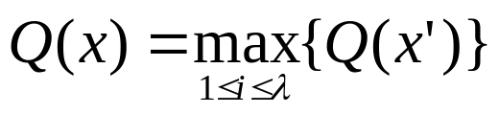
达尔文进化算法
建立原始种体。
通过突变建立子孙。
选择：
返回到步骤(1)。
…
史忠植 人工智能导论： 机器学习

Slide 90
遗传算法
遗传算法先将搜索结构编码为字符串形式, 每个字符串结构被称为个体。
然后对一组字符串结构(被称为一个群体)进行循环操作。每次循环被称作一代,包括一个保存字符串中较优结构的过程和一个有结构的、随机的字符串间的信息交换过程。
类似于自然进化，遗传算法通过作用于染色体上的基因寻找好的染色体来求解问题。
史忠植 人工智能导论： 机器学习

Slide 91
基本遗传算法
随机产生一个由固定长度字符串组成的初始群体;
对于字符串群体，迭代地执行下述步骤，直到选种标准被满足为止：
  计算群体中的每个个体字符串的适应值;
  应用下述三种操作(至少前两种)来产生新的群体:
    复制: 把现有的个体字符串复制到新的群体中。
    杂交: 通过遗传重组随机选择两个现有的子字符串, 产生新的字符串。
    变异: 将现有字符串中某一位的字符随机变异。
把在后代中出现的最高适应值的个体字符串指定为遗传算法运行的结果。这一结果可以是问题的解(或近似解)。
史忠植 人工智能导论： 机器学习

Slide 92
基本遗传算法流程图
GEN=0
随机创建初始群体
是
GEN=M？
显示结果
否
计算群体中每个个体的适应值
结束
i:=0
是
GEN:=GEN+1
i=N?
1
（转下页）
概率地选择遗传操作
史忠植 人工智能导论： 机器学习

Slide 93
（接上页）
概率地选择遗传操作
p(r)选择
p(c)交叉
变异p(m)
根据适应值选
择一个个体
基于适应值选
择两个个体
根据适应值选
择一个个体
复制个体
i:=i+1
完成变异
把新的孩子加
入到群体中
完成交叉
把变异后个体
加入到群体中
把新的两个孩
子加到群体中
i:=i+1
1
史忠植 人工智能导论： 机器学习

Slide 94
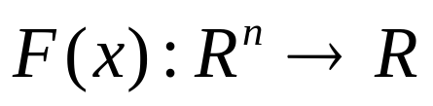
进化策略
进化策略模仿自然进化原理作为一种求解参数优化问题的方法。最简单的实现方法如下:
定义的问题是寻找n维的实数向量x, 它使函数
(2) 双亲向量的初始群体从每维可行范围内随机选择。
(3) 子孙向量的创建是从每个双亲向量加上零均方差高斯随机变量。
(4) 根据最小误差选择向量为下一代新的双亲。
(5) 向量的标准偏差保持不变, 或者没有可用的计算方法, 那么处理结束。
史忠植 人工智能导论： 机器学习

Slide 95
进化规划
进化规划(evolutionary programming，又译为进化程序设计)的过程, 可理解为从所有可能的计算机程序形成的空间中, 搜索有高的适应值的计算机程序个体，在进化程序设计中，几百或几千个计算机程序参与遗传进化。
史忠植 人工智能导论： 机器学习

Slide 96
进化规划步骤
产生出初始群体, 它由关于问题(计算机程序)的函数随机组合而成。
迭代完成下述子步骤，直至满足选种标准为止:
  执行群体中的每个程序，根据它解决问题的能力，给它指定一个适应值
  应用变异等操作创造新的计算机程序群体。基于适应值根据概率从群体中选出一个计算机程序个体，然后用合适的操作作用于该计算机程序个体。 把现有的计算机程序复制到新的群体中。通过遗传随机重组两个现有的程序, 创造出新的计算机程序个体。
在后代中适应值最高的计算机程序个体被指定为进化程序设计的结果。这一结果可能是问题的解或近似解。
史忠植 人工智能导论： 机器学习

Slide 97
进化计算
进化计算(evolutionary computation)是研究利用自然进化和适应思想的计算系统。达尔文进化论是一种稳健的搜索和优化机制，对计算机科学，特别是对人工智能的发展产生了很大的影响。大多数生物体是通过自然选择和有性生殖进行进化。自然选择决定了群体中哪些个体能够生存和繁殖，有性生殖保证了后代基因中的混合和重组。自然选择的法则是适应者生存，不适应者被淘汰,简言之为优生劣汰。
史忠植 人工智能导论： 机器学习

Slide 98
内容提要
5.1 机器学习概述
5.2 归纳学习
5.3 类比学习
5.4 统计学习
5.5 聚类
5.6 强化学习
5.7 进化计算
5.8 群体智能
5.9 小结
史忠植 人工智能导论： 机器学习

Slide 99
群体智能
指无智能的个体通过合作表现出智能行为的特性，在没有集中控制且不提供全局模型的前提下，为复杂问题求解提供了基础。
特点
分布式：能够适应当前网络环境下的工作状态;
鲁棒性：没有中心的控制与数据，个体的故障不影响整个问题的求解;
扩充性：个体的增加，系统的通信开销增加小;
简单性：个体简单，实现也比较简单。
史忠植 人工智能导论： 机器学习

Slide 100
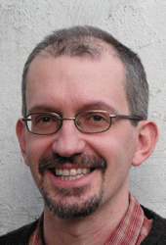
蚁群算法
提出蚁群系统
1992年，意大利学者M. Dorigo在其博士论文中提出蚁群系统（Ant System）。
近年来， M. Dorigo等人进一步将蚂蚁算法发展为一种通用的优化技术——蚁群优化（ant colony optimization, ACO）。
史忠植 人工智能导论： 机器学习

Slide 101
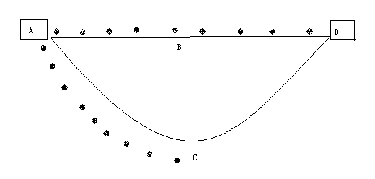

蚁群算法原理
蚂蚁从A点出发，随机选择路线ABD或ACD。经过9个时间单位时：走ABD的蚂蚁到达终点，走ACD的蚂蚁刚好走到C点。
蚁巢
食物
史忠植 人工智能导论： 机器学习

Slide 102
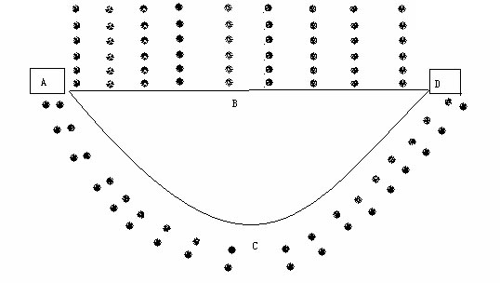

蚁群算法原理
最后的极限是所有的蚂蚁只选择ABD路线。（正反馈过程）
蚁巢
食物
史忠植 人工智能导论： 机器学习

Slide 103
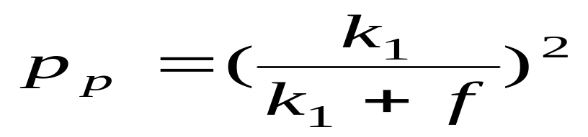
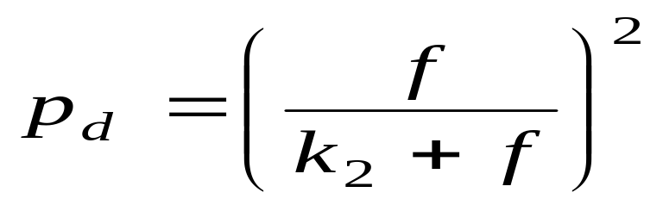
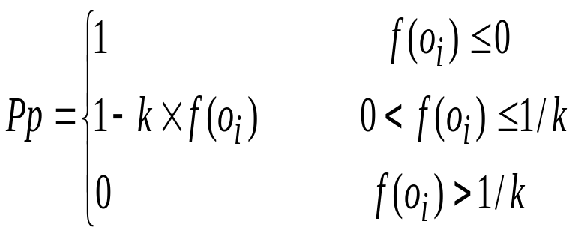
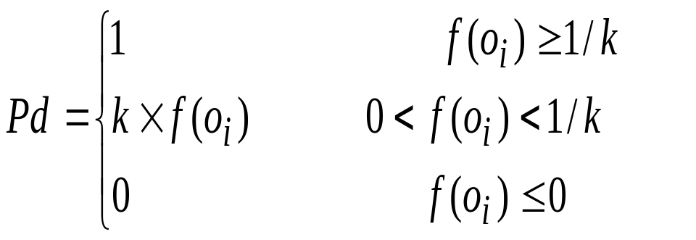
蚁群算法模型
基本模型
简化模型
史忠植 人工智能导论： 机器学习

Slide 104
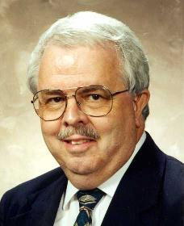
粒子群优化
由James Kenney（社会心理学博士）和Russ Eberhart（电子工程学博士， http://www.engr.iupui.edu/~eberhart/ ）于1995年提出粒子群算法（Particle Swarm Optimization, PSO）
源于对鸟群捕食行为的研究，是基于迭代的方法
简单易于实现，需要调整的参数相对较少
史忠植 人工智能导论： 机器学习

Slide 105
粒子群优化
鸟群：
假设一个区域，所有的鸟都不知道食物的位置，但是它们知道当前位置离食物还有多远。
PSO算法
每个解看作一只鸟，称为“粒子(particle)”，所有的粒子都有一个适应值，每个粒子都有一个速度决定它们的飞翔方向和距离，粒子们追随当前最优粒子在解空间中搜索。
史忠植 人工智能导论： 机器学习

Slide 106




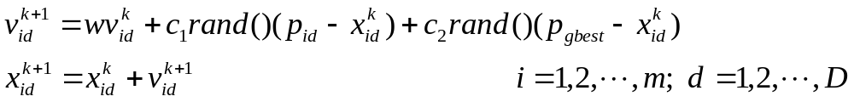
粒子群优化算法
粒子速度和位置的更新
假设在D维搜索空间中，有m个粒子；
其中第i个粒子的位置为矢量
其飞翔速度也是一个矢量，记为
第i个粒子搜索到的最优位置为
整个粒子群搜索到的最优位置为
第i个粒子的位置和速度更新为：
史忠植 人工智能导论： 机器学习

Slide 107
粒子群优化算法
粒子速度和位置的更新
其中，w称为惯性权重，
c₁和c₂为两个正常数，称
为加速因子。
将 v_{id}^{k} 限制在一个最大速
度 v_{max} 内。
x
k+1
k+1
v
k
k
v
k+1
k+1
p
gbest
p
x
k
k
史忠植 人工智能导论： 机器学习

Slide 108
粒子群优化算法
粒子速度和位置的更新
“惯性部分”，对自身运动状态的信任
“认知部分”，对微粒本身的思考，即来源于自己经验的部分
“社会部分”，微粒间的信息共享，来源于群体中的其它优秀微粒的经验
史忠植 人工智能导论： 机器学习

Slide 109

粒子群优化算法流程
Start
Initialize particles with random position
and velocity vectors.
For each particle’s position (x_{i})
evaluate fitness
Loop until all particles exhaust
If fitness(x_{i}) better than
fitness(p) then p= x_{i}
Loop until max iter
Set best of ps as gBest
Update particles velocity and
position
Stop: giving gBest, optimal solution.
史忠植 人工智能导论： 机器学习

Slide 110
内容提要
5.1 机器学习概述
5.2 归纳学习
5.3 类比学习
5.4 统计学习
5.5 聚类
5.6 强化学习
5.7 进化计算
5.8 群体智能
5.9 小结
史忠植 人工智能导论： 机器学习

Slide 111
小结
机器学习是研究如何使计算机具有学习能力的一个研究领域，其最终目标是要使计算机能像人一样进行学习，并且能通过学习获取知识和技能，不断改善性能，实现自我完善。
本章介绍了主要的机器学习方法：归纳学习、类比学习、统计学习、聚类、强化学习、进化计算、群体智能等方法。
史忠植 人工智能导论： 机器学习

Slide 112
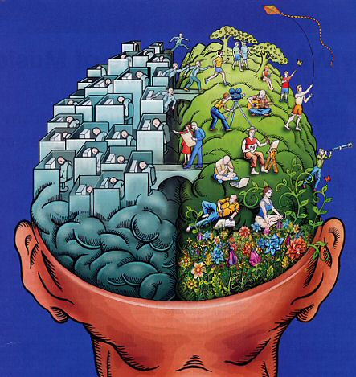
Thank You
人工智能 http://www.intsci.ac.cn/
史忠植 人工智能导论： 机器学习
Notes:
NN 1
10-00
Elene Marchiori

